Slide 1
«Формирование основ безопасного поведения на дорогах у детей среднего возраста через создание развивающей предметно-пространственной среды»
Подготовила:
воспитатель Широнина Н.А.

Slide 2
АКТУАЛЬНОСТЬ
Одной из главных задач федерального и регионального проекта «Безопасные и качественные автомобильные дороги» является совершенствование обучения детей основам правил дорожного движения и привитие им навыков безопасного поведения на дороге
Актуальность и практическая значимость профилактики детского дорожно-транспортного травматизма обусловлена высокими статическими показателями ДТП с участием детей
Воспитание безопасного поведения у детей – одна из важнейших задач дошкольного учреждения

Slide 3
ЦЕЛЬ
Формирование основ безопасного поведения у детей на дорогах и улицах

Slide 4
ЗАДАЧИ
осуществить оценку развивающей предметно-пространственной среды группы по правилам дорожного движения
совершенствовать РППС группы и использовать для проведения организованной образовательной и совместной деятельности детей и взрослых
способствовать накоплению знаний воспитанников о правилах дорожного движения

Slide 5
ОСНОВНЫЕ НАПРАВЛЕНИЯ ДЕЯТЕЛЬНОСТИ
1. Изучение нормативных документов и методических источников по данной теме
2. Оценка РППС группы по теме «Правила дорожного движения», её совершенствование; взаимодействие с родителями
3. Использование РППС в организованной образовательной и свободной деятельности детей

Slide 6
НОРМАТИВНЫЕ ДОКУМЕНТЫ

Slide 7
МЕТОДИЧЕСКАЯ ЛИТЕРАТУРА

Slide 8
МЕТОДИЧЕСКАЯ ЛИТЕРАТУРА

Slide 9
КРИТЕРИИ ОЦЕНКИ РППС
Рациональность, доступность, расположения материалов уголка для детей в группе
Современность, актуальность
Соответствие содержания уголка возрастным особенностям детей
Эстетичность в оформлении материалов
Наличие наглядно-методического материала

Slide 10
КРИТЕРИИ ОЦЕНКИ РППС
Наличие наглядно-информационного материала для родителей по ПДД
Рисунки детей, схемы и алгоритмы, детское творчество
Сценарии развлечений и ООД по ПДД (копилка воспитателя)
Оригинальность, творчество и взаимодействие педагогов с семьей в оформлении материалов уголка по ПДД

Slide 11
УГОЛОК ПДД в СРЕДНЕЙ ГРУППЕ №8 «МОТЫЛЕК»

Slide 12
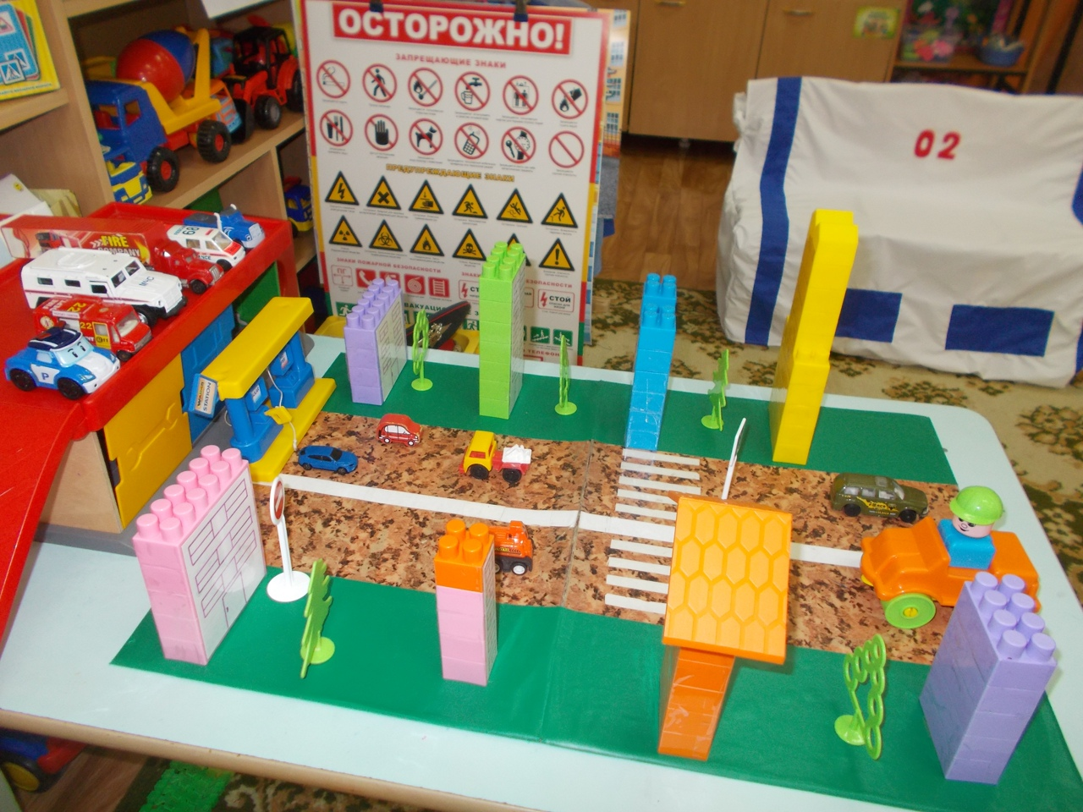
СОВМЕСТНАЯ ДЕЯТЕЛЬНОСТЬ С РОДИТЕЛЯМИ

Slide 13
СОВМЕСТНАЯ ДЕЯТЕЛЬНОСТЬ С РОДИТЕЛЯМИ

Slide 14
СОВМЕСТНАЯ ДЕЯТЕЛЬНОСТЬ С РОДИТЕЛЯМИ

Slide 15
ДИДАКТИЧЕСКИЕ ИГРЫ

Slide 16
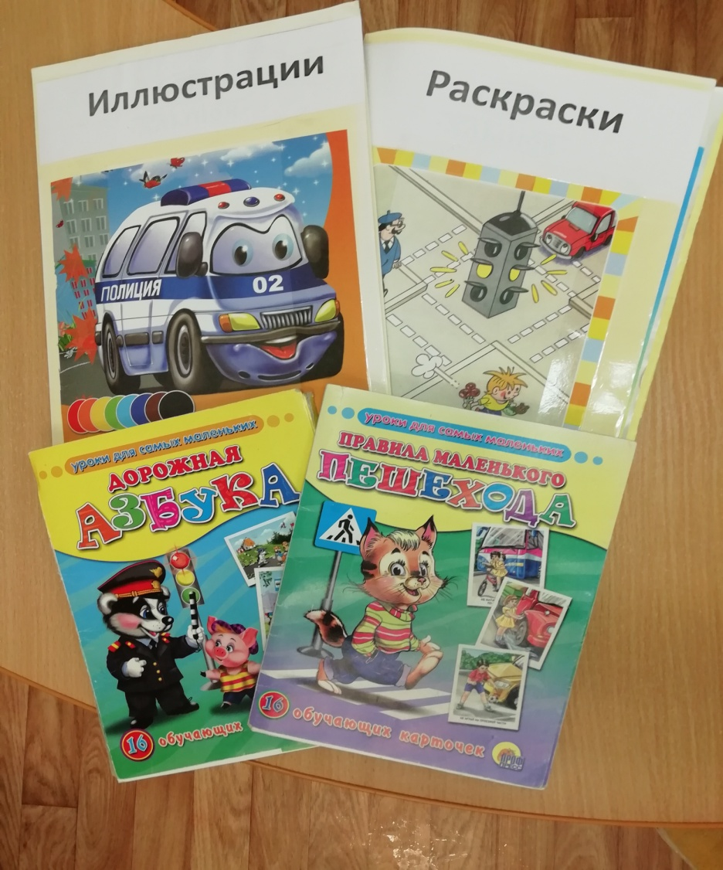
РАСКРАСКИ И ИЛЛЮСТРАЦИИ

Slide 17
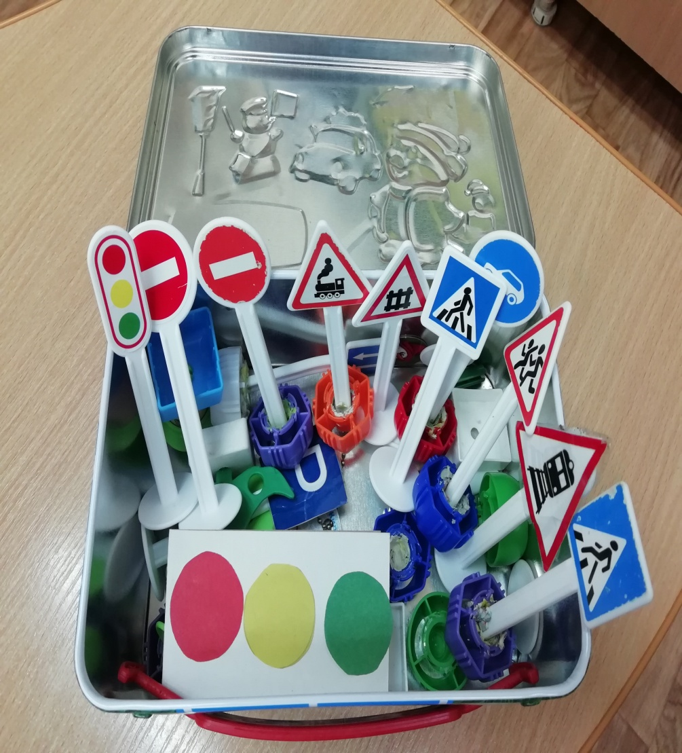
ДОРОЖНЫЕ ЗНАКИ

Slide 18
ДОРОЖНЫЕ ЗНАКИ

Slide 19
МОДЕЛИ И МАКЕТЫ

Slide 20
МОДЕЛИ И МАКЕТЫ

Slide 21
ООД « ПУТЕШЕСТВИЕ НА АВТОБУСЕ»

Slide 22
ООД «ПУТЕШЕСТВИЕ НА АВТОБУСЕ»

Slide 23
АППЛИКАЦИЯ «СВЕТОФОР»

Slide 24
САМОСТОЯТЕЛЬНАЯ ИГРОВАЯ ДЕЯТЕЛЬНОСТЬ ДЕТЕЙ

Slide 25
САМОСТОЯТЕЛЬНАЯ ИГРОВАЯ ДЕЯТЕЛЬНОСТЬ ДЕТЕЙ

Slide 26
САМОСТОЯТЕЛЬНАЯ ИГРОВАЯ ДЕЯТЕЛЬНОСТЬ ДЕТЕЙ

Slide 27
САМОСТОЯТЕЛЬНАЯ ИГРОВАЯ ДЕЯТЕЛЬНОСТЬ ДЕТЕЙ

Slide 28
РЕЗУЛЬТАТ ДЕЯТЕЛЬНОСТИ
благодаря созданной РППС в группе, мне удается наиболее эффективно формировать у детей основы безопасного поведения на дорогах и улицах как в организованной образовательной, так и свободной игровой деятельности
мои воспитанники знакомы с такими понятиями как «улица», «дорога», «перекресток», сигналами светофора; с различными видами транспорта, правилами безопасного поведения пешеходов; начали ориентироваться в дорожных знаках
дети используют имеющиеся атрибуты и материалы для сюжетно-ролевых и дидактических игр

Slide 29
ПЕРСПЕКТИВЫ
продолжить знакомство детей с культурой поведения в общественном транспорте и дорогах города
продолжить пополнение РППС в соответствии с потребностями воспитанников и ФГОС ДО
продолжить работу с родителями (законными представителями) по формированию основ безопасного поведения на дорогах и улицах

